Slide 1
MOBBING
Il termine venne coniato agli inizi degli anni settanta del XX secolo dall'etologo Konrad Lorenz per descrivere un particolare comportamento aggressivo tra individui della stessa specie, con l'obbiettivo di escludere un membro del gruppo

Slide 2
MOBBING
una comunicazione ostile, non etica, diretta in maniera sistematica da parte di uno o più individui generalmente contro un singolo individuo
(Heinz Leymann)

Slide 3
MOBBING
una forma di terrore psicologico sul posto di lavoro, esercitata attraverso comportamenti aggressivi e vessatori ripetuti, da parte di colleghi o superiori
(Harald Ege)

Slide 4
MOBBING
Forma di molestia psicologica esercitata sul personale delle aziende, consistente nell’impedirgli di lavorare o nel porgli insopportabili costrizioni nello svolgimento del lavoro
(Treccani)

Slide 5
Corte di Cassazione civile (Sez. lav. n. 3785 del 17 febbraio 2009)
«Per mobbing si intende comunemente una condotta del datore di lavoro o del superiore gerarchico, sistematica e protratta nel tempo, tenuta nei confronti del lavoratore nell’ambiente di lavoro, che si risolve in sistematici e reiterati comportamenti ostili che finiscono per assumere forme di prevaricazione o di persecuzione psicologica, da cui può conseguire la mortificazione morale e l’emarginazione del dipendente, con effetto lesivo del suo equilibrio psichico e del complesso della sua personalità»

Slide 6
Consiglio di Stato Sez. IV n. 2272 del 21 aprile 2010
Quando non si può individuare
“il carattere unitariamente persecutorio e discriminante nei confronti del singolo del complesso delle condotte poste in essere sul luogo di lavoro”
non è possibile parlare di mobbing

Slide 7
TAR Puglia Bari Sezione I n. 528 del 31 marzo 2011
la molteplicità di comportamenti di carattere persecutorio, illeciti o anche leciti se considerati singolarmente, che siano stati posti in essere in modo miratamente sistematico e prolungato contro il dipendente con intento vessatorio;
l’evento lesivo della salute o della personalità del dipendente;
il nesso eziologico tra la condotta del datore o del superiore gerarchico e il pregiudizio all’integrità psico-fisica del lavoratore;
la prova dell’elemento soggettivo, cioè dell’intento persecutorio.

Slide 8
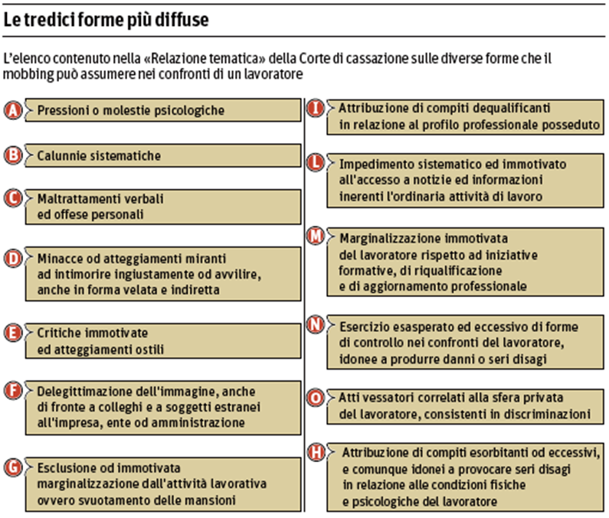

Slide 9
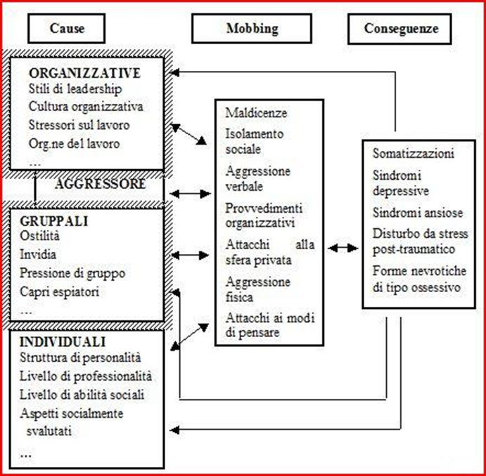

Slide 10
Aspetti medico-legali
Il mobbing è stato riconosciuto come malattia professionale dall’INAIL ed è indennizzabile ai sensi dell’art. 13. del D. Lgs 38/2000

Slide 11
CRITERI
Nel 2003 la Sovrintendenza Medica generale dell’INAIL ha definito i criteri per cui i disturbi psichici quindi possono essere considerati di origine professionale ed ha specificato che tali condizioni ricorrano esclusivamente in presenza di situazioni di incongruenza delle scelte in ambito organizzativo, situazioni definibili con l’espressione “costrittività organizzativa”

Slide 12
ELENCO INAIL DELLE “COSTRITTIVITÀ ORGANIZZATIVE”
Marginalizzazione dalla attività lavorativa
Svuotamento delle mansioni
Mancata assegnazione dei compiti lavorativi, con inattività forzata
Mancata assegnazione degli strumenti di lavoro
Ripetuti trasferimenti ingiustificati
Prolungata attribuzione di compiti dequalificanti rispetto al profilo professionale posseduto
Prolungata attribuzione di compiti esorbitanti o eccessivi anche in relazione a eventuali condizioni di handicap psico-fisici
Impedimento sistematico e strutturale all’accesso a notizie
Inadeguatezza strutturale e sistematica delle informazioni inerenti l’ordinaria attività di lavoro
Esclusione reiterata del lavoratore rispetto ad iniziative formative, di riqualificazione e aggiornamento professionale
Esercizio esasperato ed eccessivo di forme di controllo.

